Slide 1
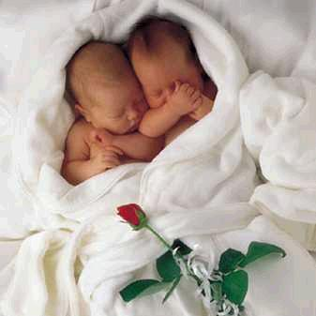
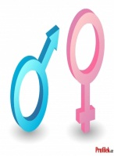
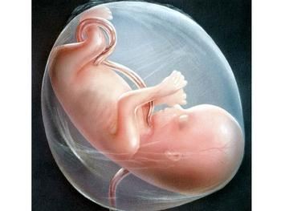
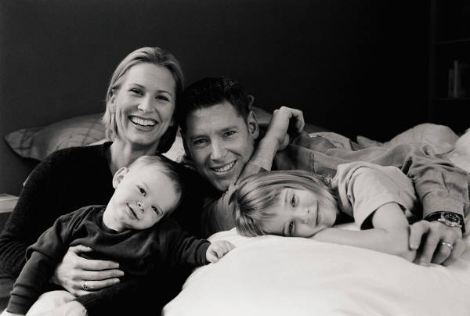
98.1 Rozmnožovací soustava
Elektronická učebnice - I. stupeň Základní škola Děčín VI, Na Stráni 879/2 – příspěvková organizace Svět kolem nás
Autor: Mgr. Pavlína Sirová
Notes:
Víte, kdo způsobuje angínu, chřipku, nebo neštovice?

Slide 2
98.2 Co už víš?
Elektronická učebnice - I. stupeň Základní škola Děčín VI, Na Stráni 879/2 – příspěvková organizace Svět kolem nás
Rozmnožování patří k základním znakům živých organismů.
Lidé se rozmnožují jako jiní savci.
Muž - varlata s mužskými pohlavními buňkami - spermiemi.
Žena - vaječníky s ženskými pohlavními buňkami - vajíčky.
V těle matky dojde k oplodnění vajíčka spermií otce - v těle vznikne zárodek – devět měsíců se vyvíjí nový jedinec.
Dítě se narodí ze vztahu muže a ženy. Po narození je plně odkázáno na pomoc dospělých - maminky a tatínka. Ti tvoří společně se svým dítětem nebo více dětmi – rodinu.
Rodina je základem lidské společnosti.
http://www.youtube.com/watch?v=tKO-jaINWAc

Slide 3
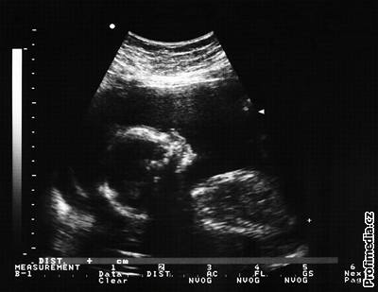
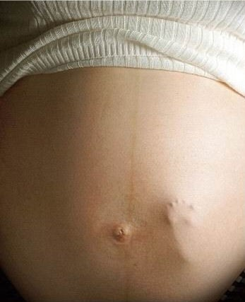
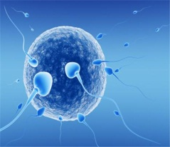
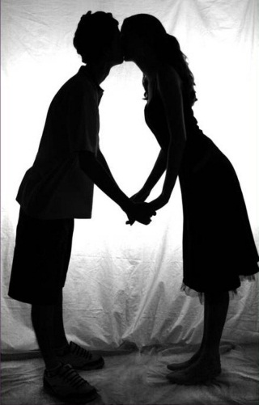
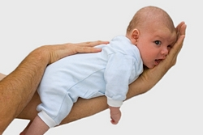
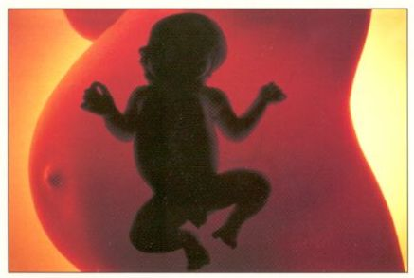
98.3 Jaké si řekneme nové termíny a názvy?
Elektronická učebnice - I. stupeň Základní škola Děčín VI, Na Stráni 879/2 – příspěvková organizace Svět klem nás
K rozmnožování slouží pohlavní orgány.
Pohlavní soustava muže: pohlavní orgány-varlata, spermie (pohlavní buňky), chámovod, penis.
Pohlavní soustava ženy: pohlavní orgány-vaječníky, vajíčko, vejcovody, děloha, pochva.
Spermie - pohlavní buňka, tvoří se ve varlatech.
Vajíčka - uložena ve vaječníku.
Menstruace - neoplozené vajíčko zaniká a prochází pochvou ven a spolu s ním i malá část prokrvené dělohy - dívka krvácí z pochvy.
Těhotenství - splynutí spermie a vajíčka - oplození- zárodek - nový jedinec.
http://www.youtube.com/watch?v=beab8MaJr9k
www.ohdae-soo.com/film1/index.html

Slide 4
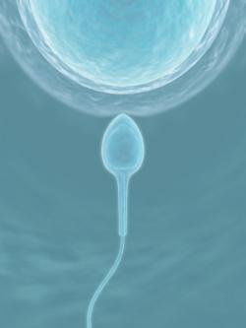
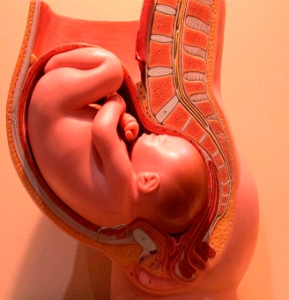
98.4 Co si řekneme nového?
Elektronická učebnice - I. stupeň Základní škola Děčín VI, Na Stráni 879/2 – příspěvková organizace Svět kolem nás
Pohlavní soustava muže - VARLATA - uložena v šourku
- tvoří se zde miliony pohlavních buněk – SPERMIE chámovodem (dlouhá trubice) se dostávají do močové trubice a z těla ven
tvoří se od 13. roku (od puberty) až do stáří
- chlapecké tělo rychle roste a mění se
v dospělého muže
- chlapci mutují, začínají růst vousy, ochlupení
Pohlavní soustava ženy - VAJEČNÍKY- uložené hluboko v pánvi
Při narození jsou ve vaječnících vajíčka, 400- 450 nezralých vajíček dozrává v pubertě
- každý měsíc dozraje jedno vajíčko a odchází vejcovodem do dělohy
- dojde-li zde k oplození spermií (splynutí vajíčka a spermie), usadí se v děloze
a zde se vyvíjí nový jedinec
- nedojde-li k oplození, vajíčko zaniká a prochází pochvou ven z těla a spolu s ním
i malá část prokrvené dělohy - dívka krvácí z pochvy - menstruace
Vývoj jedince - splynutím spermie s vajíčkem (oplození) vzniká zárodek a v děloze ženy se začíná vyvíjet nový jedinec - žena je těhotná
zárodek - embryo – je ve třech týdnech jako zrnko rýže
konec 2. měsíce - má podobu člověka
plod - od 3. měsíce - roste a živiny, kyslík, minerální látky a vodu si odebírá z placenty (ta plní i funkci plic, trávicího ústrojí a ledvin) vše prostřednictvím pupeční šňůry
5. měsíc - pohyb v plodové vodě, „cucá si palec“, kope
těhotenství končí po 270 dnech porodem

Slide 5
98.5 Procvičení a příklady
Elektronická učebnice - I. stupeň Základní škola Děčín VI, Na Stráni 879/2 – příspěvková organizace Svět kolem nás
4. Přiřaď k obrázkům správné názvy pohlavních orgánů.
1. Jak se nazývá lékař,
kterého by dívka měla
navštívit, pokud má při
menstruaci nějaké obtíže?
2. Co je na vašem těle připomínkou toho, že jste byli připoutáni pupeční šňůrou k matce?
vaječníky
varlata
3. Které nápadné rozdíly jsou
ve vzhledu muže a ženy?

Slide 6
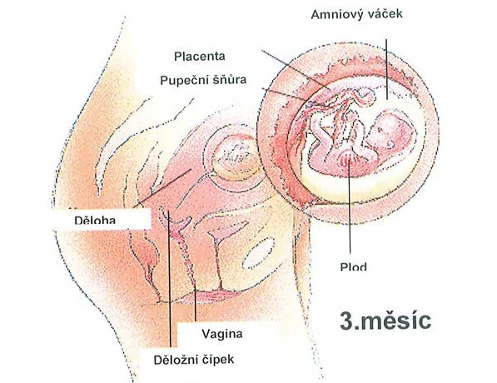
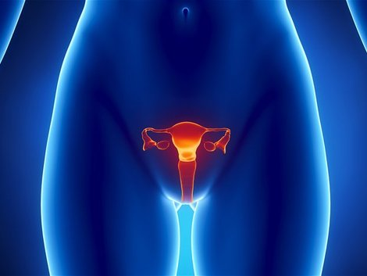
98.6 Něco navíc pro šikovné
Elektronická učebnice - I. stupeň Základní škola Děčín VI, Na Stráni 879/2 – příspěvková organizace Svět kolem nás
Zajímavé údaje
Spermie mají schopnost pohybu díky bičíku, má vejčitou hlavičku obsahující genetický materiál (DNA).
Geny (genetický materiál) jsou pro lidské tělo návodem na vývoj a průběh životních procesů, jsou uloženy ve formě DNA (deoxyribonukleové kyseliny).
Dědičnost je předávání genů z rodičů na potomky.
Komplexní genetický materiál lidského těla obsahuje kolem 300 genů.
DNA tvoří 46 různě dlouhých útvarů, které jsou velmi pevně svinuté a jsou základem chromozomů.
Kdyby se DNA ze všech 46 chromozomů jediné buňky spojily dohromady, byly by dlouhé téměř 2 metry.

Slide 7
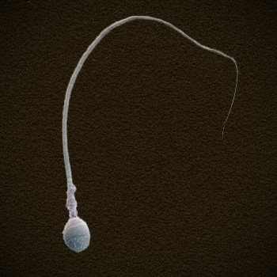
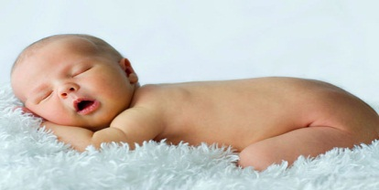
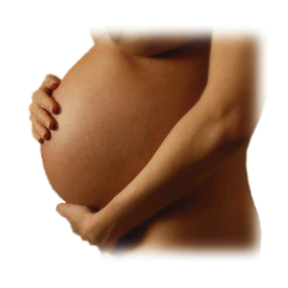
98.7 CLIL
Elektronická učebnice - I. stupeň Základní škola Děčín VI, Na Stráni 879/2 – příspěvková organizace Svět kolem nás
reproduction
newborn
sperm
ovum
ultrasound
pregnancy
rozmnožování, spermie, vajíčko, těhotenství, ultrazvuk, novorozenec

Slide 8
98.8 Test znalostí
Elektronická učebnice - I. stupeň Základní škola Děčín VI, Na Stráni 879/2 – příspěvková organizace Svět kolem nás
K rozmnožování slouží: a) svaly a šlachy b) ruce a nohy c) mozek a nervy d) pohlavní orgány | 3. Menstruace je: krvácení z nosu krvácení z pupku krvácení z pochvy krvácení z kůže
2. Nový jedinec vzniká: vyměšováním splynutím spermie a vajíčka opylováním trávicí soustavou | 4. Pohlavní buňkou mužů jsou: spermie varlata c) močová trubice d) penis
Správné odpovědi:
d
b
c
a
Test na známku

Slide 9
Elektronická učebnice - I. stupeň Základní škola Děčín VI, Na Stráni 879/2 – příspěvková organizace Svět kolem nás
98.9 Použité zdroje, citace
Otázky a odpovědi, Lidské tělo- Steve Parker, nakladatelství Fragment, 2005
1000 zajímavostí, Lidské tělo – John Farndon, nakladatelství Fragment, 2001
Člověk a jeho zdraví, M.Jančová, M. Grigárková – učebnice pro 4. a 5. ročník ZŠ, 2008
Já a můj svět, V. Štiková – prvouka pro 3. ročník, nakladatelství Nová škola, 2008
Od vesmíru k člověku, D.Kvasničková, J.Froněk, M.Šolc- přírodověda pro 5. ročník ZŠ, nakladatelství Fortuna, 1996
Obrázky z databáze klipart
http://vyuka.zsjarose.cz/data/swic/lessons/856.jpg
http://www.predporodnapriprava.sk/img/content/14/1az9mesiac_a.jpg
http://www.zdravizcinskychreceptu.cz/clanky/img/15_pred_0.jpg
http://www.profilek.cz/obrazky-na-profil/muz-zena.jpg
http://www.babyweb.cz/Upload/fotobanka/w633363420019357063.jpg
http://www.astrolife.cz/wp-content/uploads/2011/12/tehotenstvi.jpg
http://i.idnes.cz/06/112/gal/JUP170520_42_15351855.jpg
http://www.vychytane.sk/filesystem/image/201002/3760-0-tehotenstvo.jpg
http://www.ibrno.cz/images/stories/clanky/2012/01/novorozenec.jpg
http://www.profilek.cz/obrazky-na-profil/muz-zena.jpg
http://scienceblogs.com/denialism/wp-content/blogs.dir/428/files/2012/04/i-ec01c2239e3d4a89de41331d214c2397-Female%20reproduction.jpg
http://www.reprogenesis.cz/wp-content/uploads/2012/04/darovane-spermie.jpg
http://media.novinky.cz/078/130789-original-k9abh.jpg
http://ipravda.sk/res/2011/08/02/thumbs/17786-vaginalna-mykoza-pohlavne-organy-zenske-pohlavie-clanok.jpg
http://www.profilek.cz/obrazky-na-profil/muz-zena.jpg
http://www.pohlaviditete.cz/wp-content/uploads/spermie.jpg

Slide 10
Elektronická učebnice – I. stupeň Základní škola Děčín VI, Na Stráni 879/2 – příspěvková organizace Svět kolem nás
98.10 Anotace
Autor | Mgr. Sirová Pavlína
Období | 07 – 12/2012
Ročník | 5. ročník
Klíčová slova | Pohlavní (rozmnožovací) soustava, pohlavní orgány muže, spermie, pohlavní orgány ženy, vajíčko, těhotenství, porod.
Anotace | Prezentace popisující rozmnožovací soustavu lidského těla. Příklady a procvičování.

